Slide 1
ΑΥΣΤΡΑΛΙΑ
Η Μικρότερη Ήπειρος

Slide 2
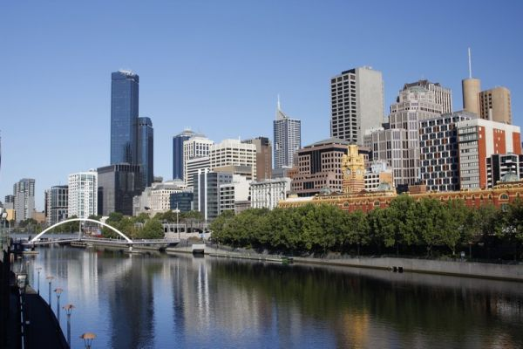
ΜΕΛΒΟΥΡΝΗ

Slide 3
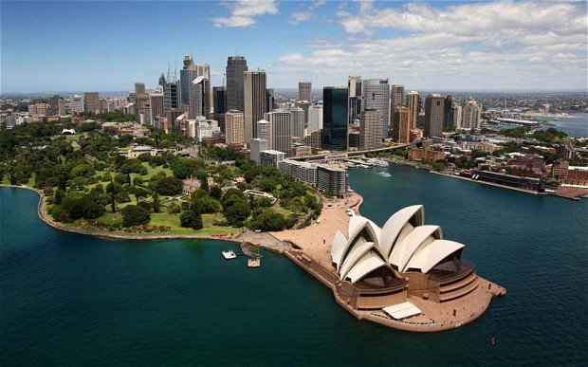
ΣΙΔΝΕΫ

Slide 4
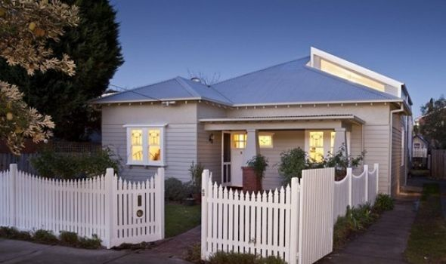
ΣΠΙΤΙ ΤΗΣ ΑΥΣΤΡΑΛΙΑΣ

Slide 5
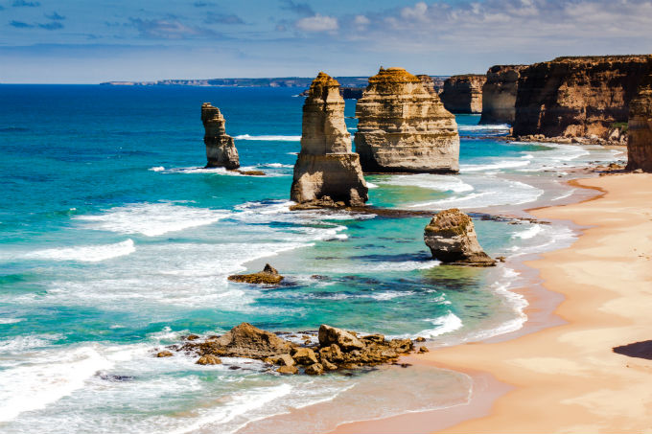
ΠΑΡΑΛΙΕΣ

Slide 6
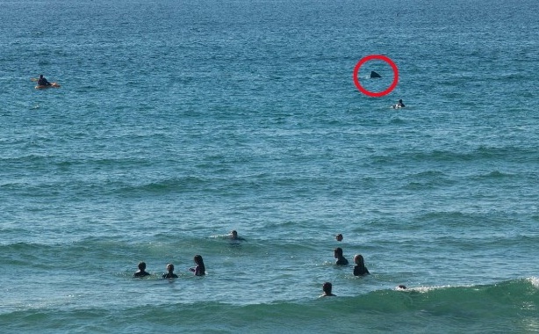
ΕΠΙΚΙΝΔΥΝΕΣ ΠΑΡΑΛΙΕΣ

Slide 7
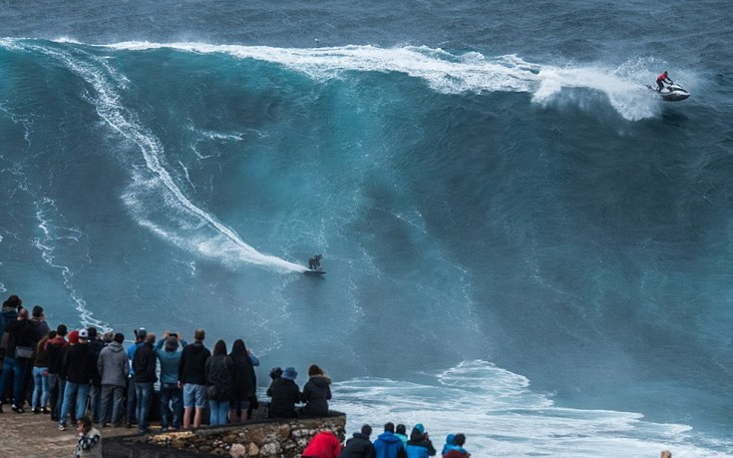
ΠΑΙΧΝΙΔΙΑ ΜΕ ΤΑ ΚΥΜΑΤΑ

Slide 8
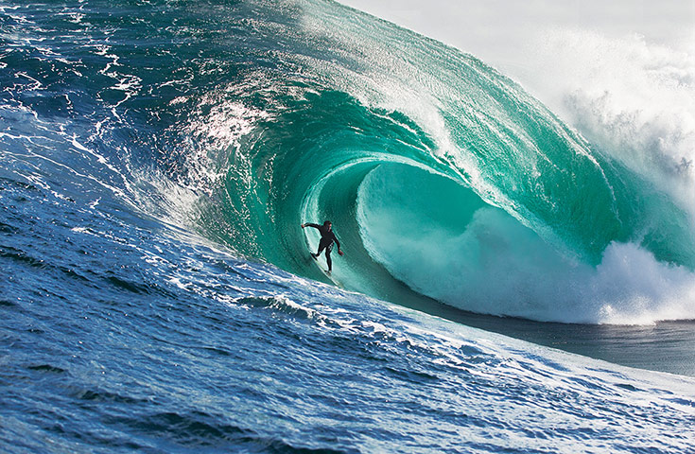

Slide 9
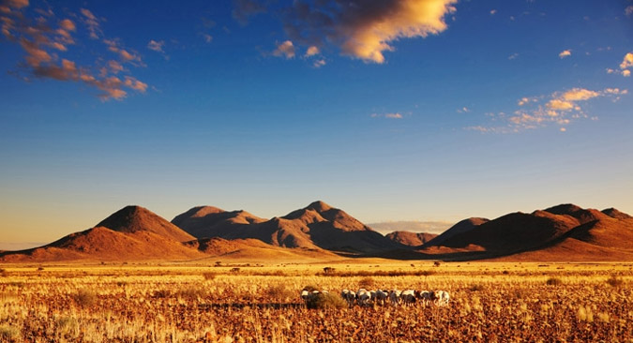
ΕΡΗΜΟΣ

Slide 10
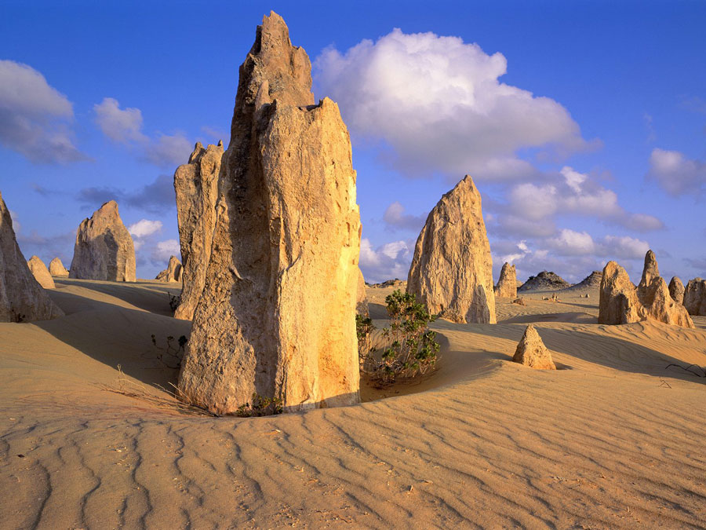

Slide 11
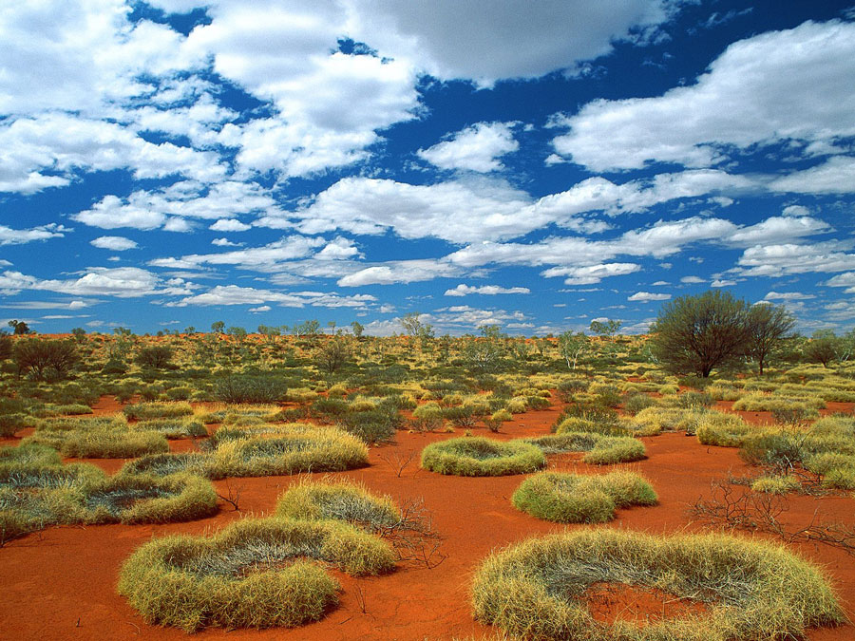

Slide 12
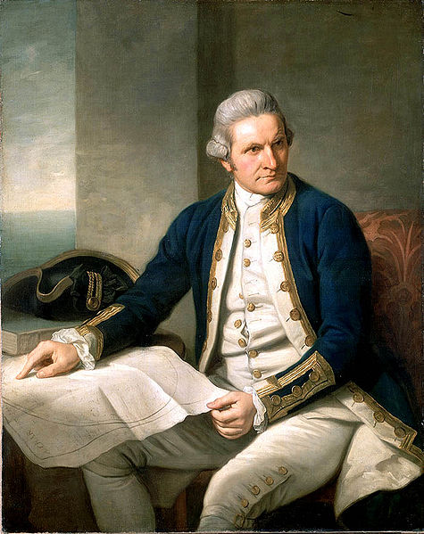
ΤΖΕΪΜΣ ΚΟΥΙΚ

